Slide 1


第三单元限时训练
9. 桃花源记

Slide 2
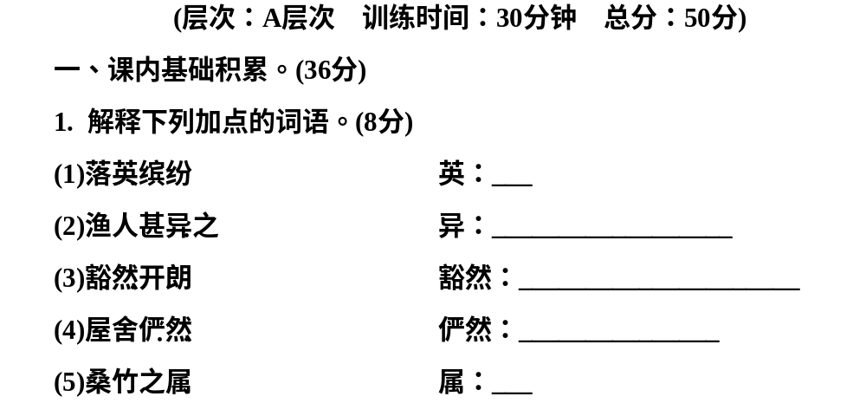
花
对……感到诧异
开阔敞亮的样子
整齐的样子
类

Slide 3
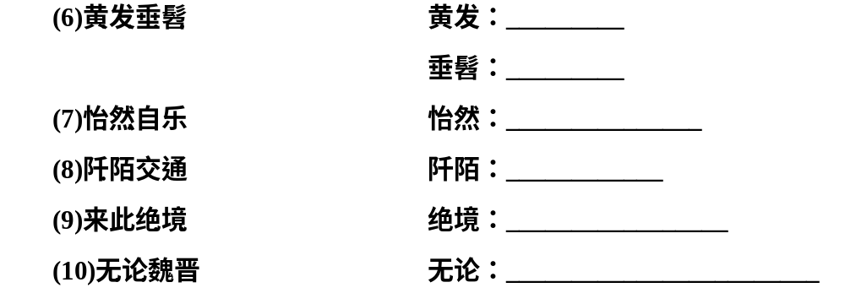
指老人
指小孩
愉快的样子
田间小路
与人世隔绝的地方
不要说，更不必说

Slide 4
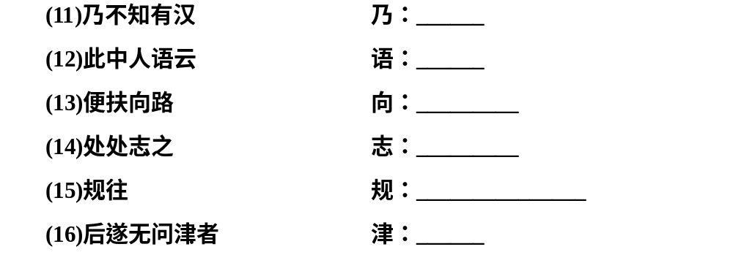
竟然
告诉
先前的
做记号
打算，计划
渡口

Slide 5
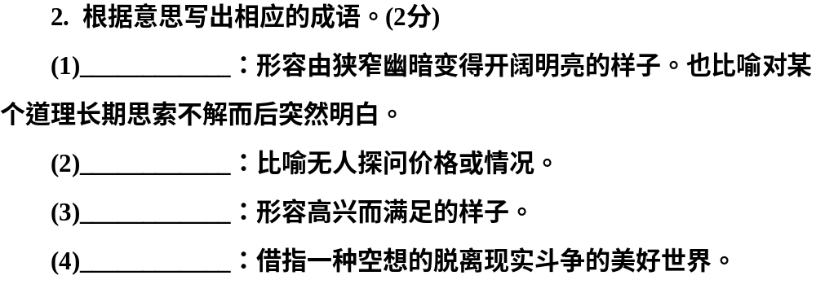
豁然开朗
无人问津
怡然自乐
世外桃源

Slide 6
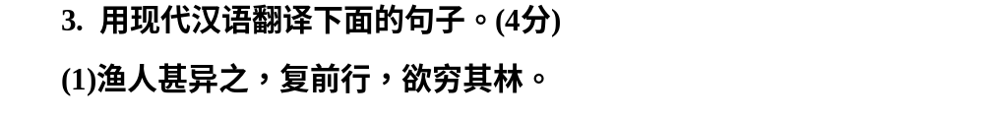



Slide 8
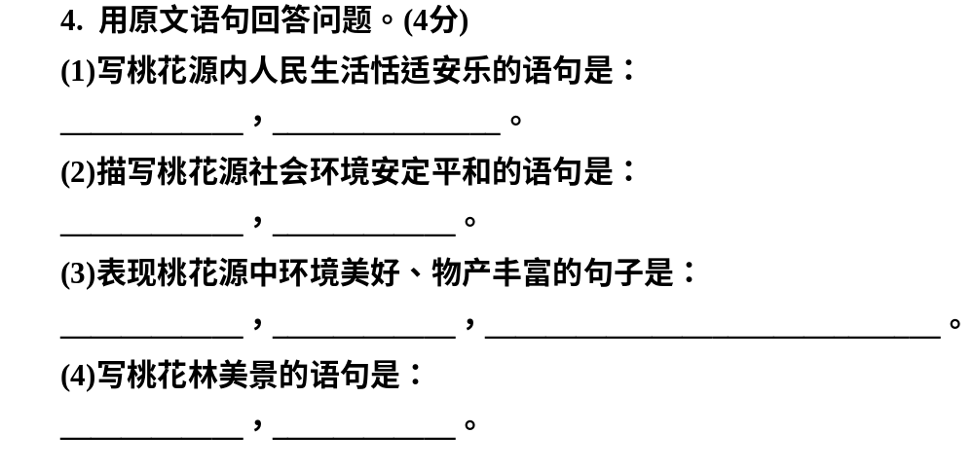
黄发垂髫
并怡然自乐
阡陌交通
鸡犬相闻
土地平旷
屋舍俨然
有良田、美池、桑竹之属
芳草鲜美
落英缤纷

Slide 9
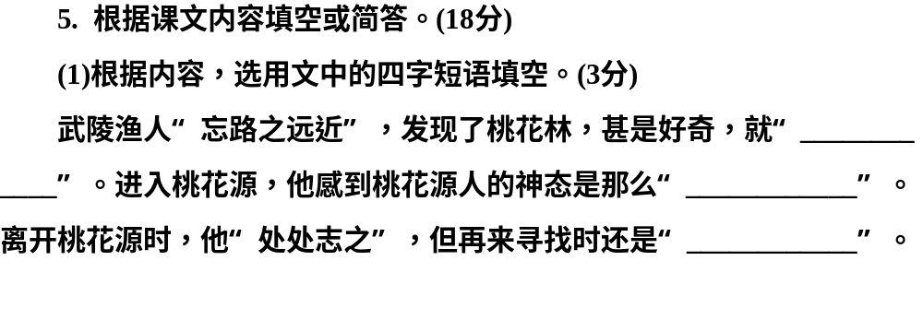
欲穷其
林
怡然自乐
不复得路

Slide 10
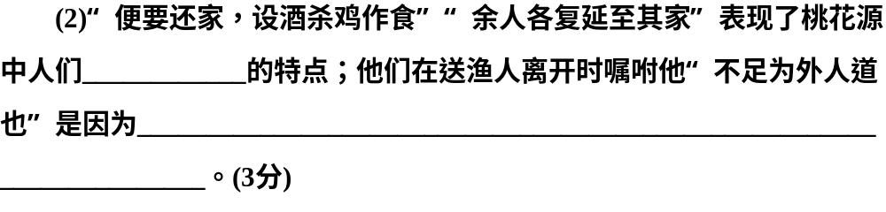
热情好客
他们害怕世人来破坏他们与世隔绝的和平安宁的生活(意对
即可)

Slide 11



Slide 12


Slide 13
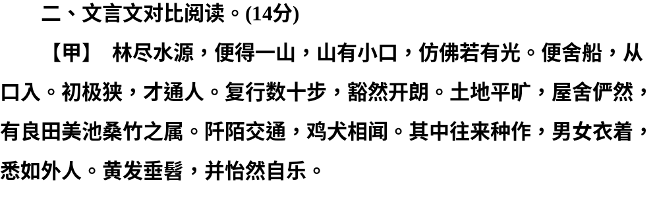

Slide 14
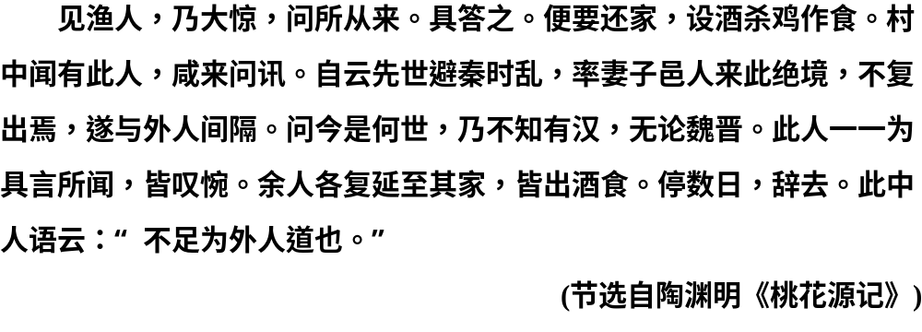

Slide 15
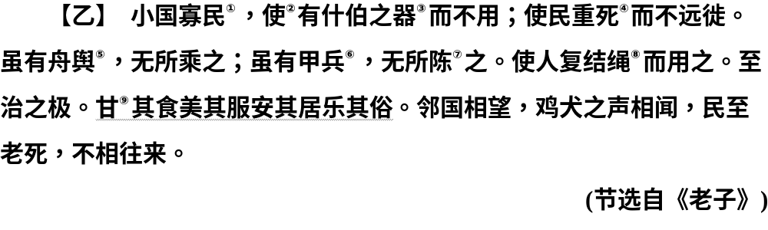

Slide 16
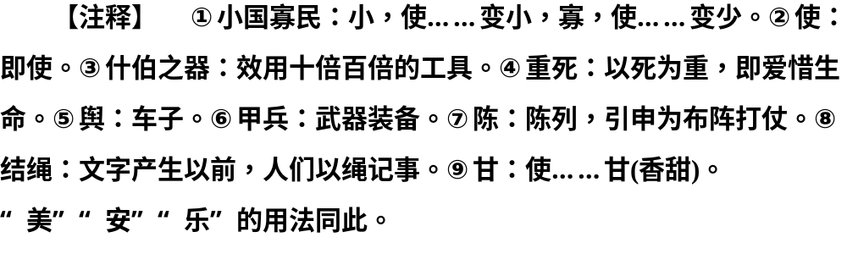

Slide 17
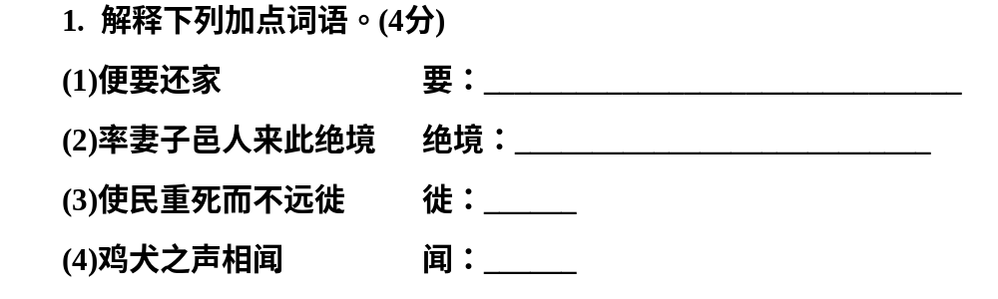
同“邀”，邀请
与人世隔绝的地方
迁徙
听见

Slide 18
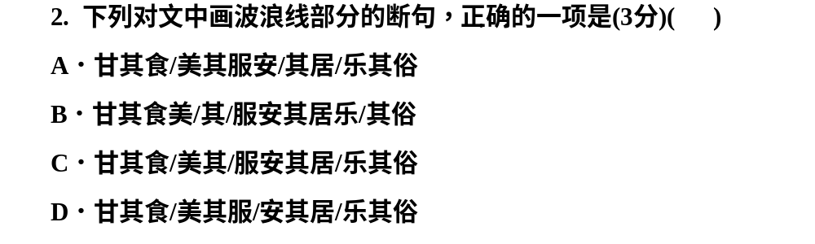
D

Slide 19
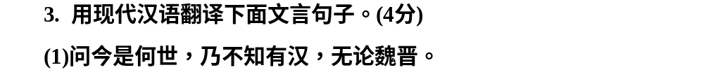



Slide 20
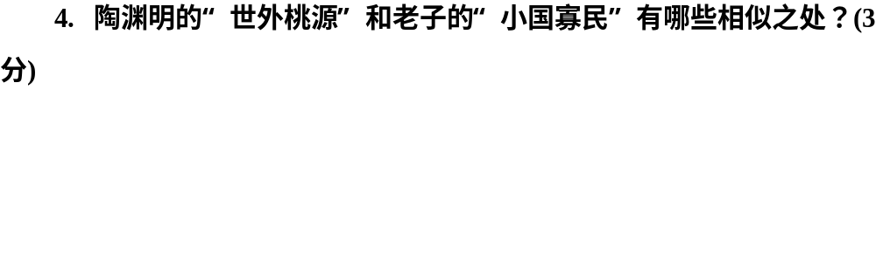


Slide 21
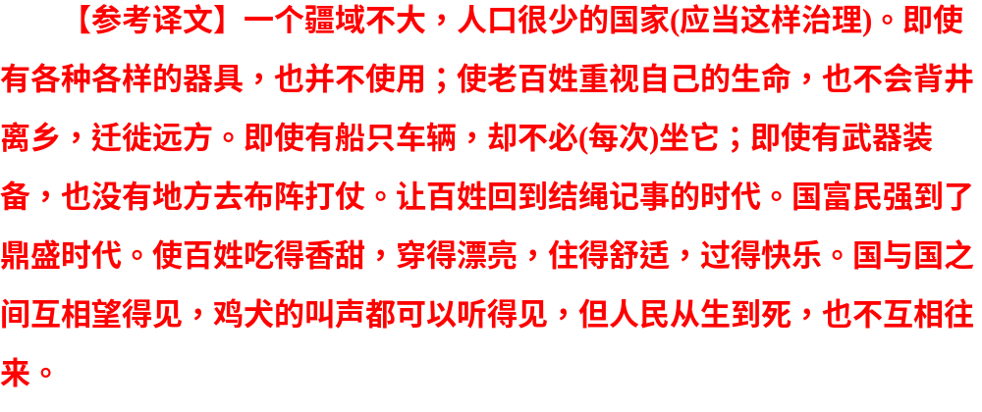

Slide 22
谢谢观看
Thank you for watching

